Slide 1
Оптическое стекло, как создавали и что это такое ?
Выполнил:
ученик 9 класса Абубекиров Богдан

Slide 2
Цели и задачи проекта
- Узнать как создавали оптическое стекло
- Как создавали телескоп
- Как создавали зеркало
-Технику их изготовления
- Где применяется, технология изготовления
- И изучить технику безопасности при работе с телескопом

Slide 3
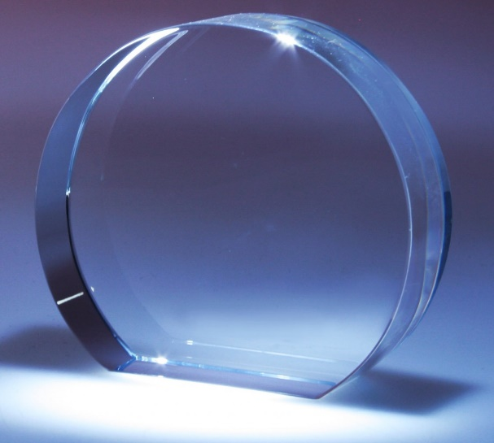
Что же такое оптическое стекло ?
Оптическое стекло -это особый вид стекла, предназначенный для производства прозрачных частей оптики, которая отвечает за формирование изображения.
Хим. Формула SiO₂
Состав: чистый кремнезем, сода, борная кислота, соли бария, оксид свинца, фториды и т.д.

Slide 4
Кто создатель оптического стекла ?
В 1280 году неизвестный венецианский стекловар (такова одна из версий, сохранённая историей) пролил жидкую стекольную массу, которая застыла так, что одна сторона получилась ровной, другая — выпуклой. Она преломляла световые лучи и, если сквозь неё посмотреть, увеличивала контуры предметов.

Slide 5
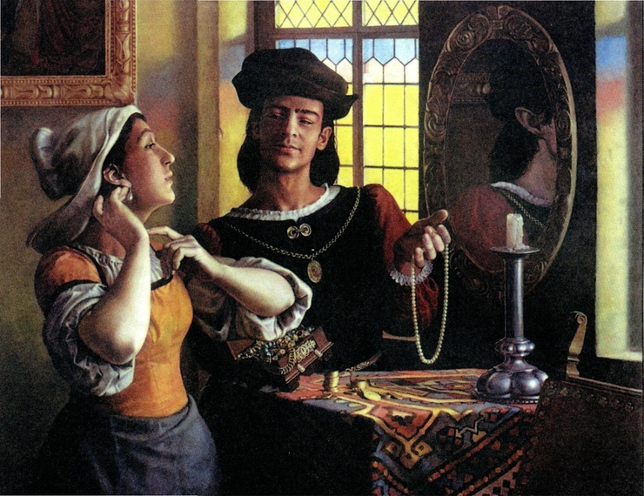
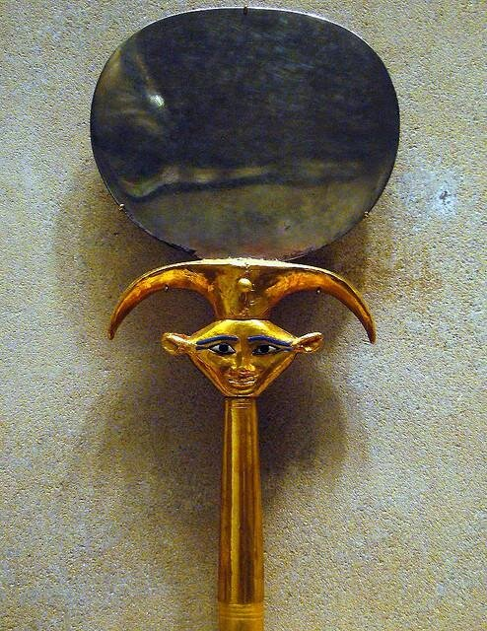
Кто создатель зеркала ?
Зеркало изобрел в 1279 году францисканец Джон Пекам. Именно он впервые описал всю технологию покрытия стекла тончайшим слоем свинца. Первыми производителями зеркала стали Венецианцы. Технология была довольно сложная: тонкий слой оловянной фольги накладывался на бумагу, которая с другой стороны покрывалась ртутью, по ртути опять прокладывалась бумага, и лишь затем поверху накладывалось стекло, которое придавливало эти слои, а из них тем временем вынималась бумага.

Slide 6
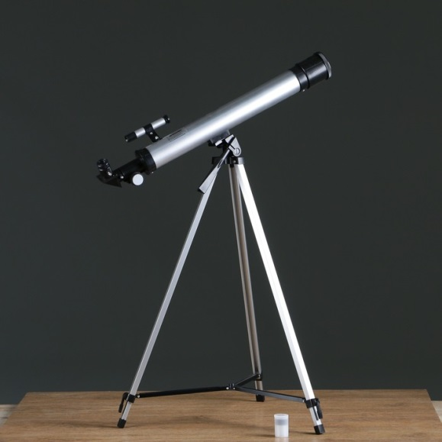
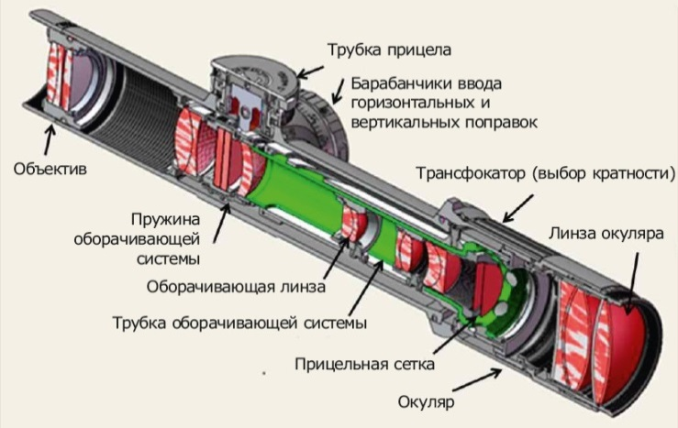
Что такое телескоп ?
Телескоп - это устройство, используемое для наблюдения за небесными телами и другими объектами, находящимися на расстоянии. Он состоит из нескольких основных компонентов: объектива, зеркала или линзы, механизма фокусировки и системы крепления.

Slide 8
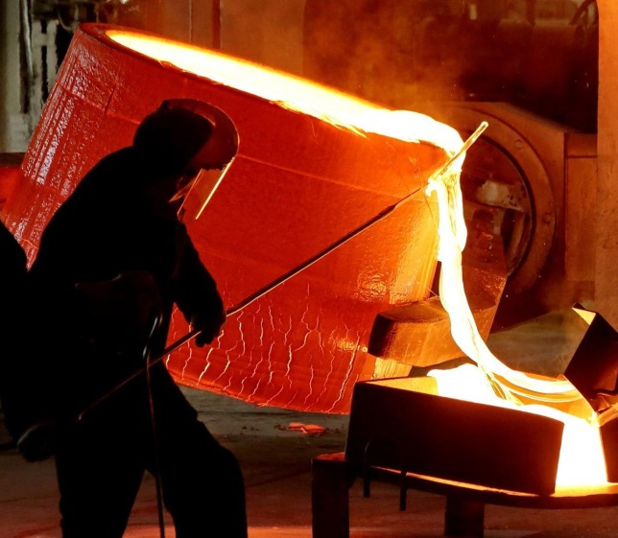
Технология изготовления
Смесь варят в емкостях при температуре выше 1500 градусов. Процесс занимает более суток, после того, как смесь готова, ее извлекают из печи и медленно охлаждают, что может занять до 8 дней.
Когда материал остыл, его сортируют по размерам и отправляют на доработку. Готовые детали из стекла производят из заготовок или прессованных плиток. Заготовки могут нагревать повторно до 500 градусов и медленно охлаждать. Готовое стекло проходит тщательный контроль на предмет выявления дефектов и трещин. После этого следует заключительный производственный этап – шлифовка, полировка изделия и резка стекла по необходимым размерам. На это требуется около трех дней.

Slide 9
Техника безопасности при работе с телескопом !
- Ни в коем случае не наблюдать Солнце в телескоп или искатель без специальных солнечных фильтров!
- Внимательно следить за надёжностью крепления установленных на оборудование фильтров и окуляров, а особенности при наблюдениях за Солнцем.
- При транспортировке оборудования надёжно закреплять его в транспортном средстве, предохранять от ударов и повреждений, используя соответствующие амортизационные материалы.
- При использовании лабораторного оборудования в полевых условиях устойчиво устанавливать оборудование с помощью предназначенных для этого крепёжных устройств.

Slide 10
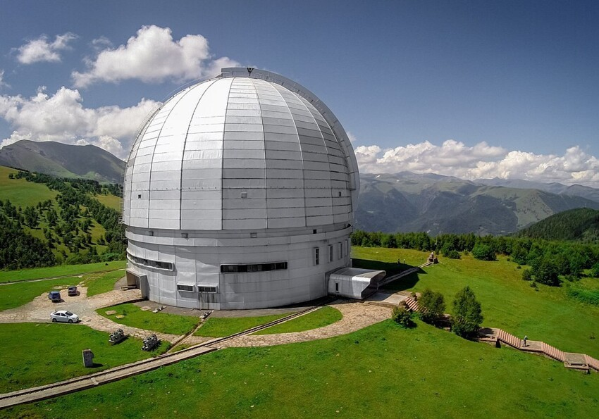
Зеленчукская обсерватория
Зеленчукская обсерватория – крупнейшая действующая обсерватория России и одна из значимых в мире. Ее основали в СССР в 1966 году в горном районе Карачаево-Черкесии рядом с поселок Нижний Архыз, поскольку здесь очень хорошие условия для наблюдений за звездами в телескоп: прозрачный воздух и много ясных дней в году. Для этих целей здесь построили крупнейшие в мире для того времени оптический телескоп с диаметром зеркала 6 метров (сейчас второй в мире), и радиотелескоп с антенной 600 метров.

Slide 11
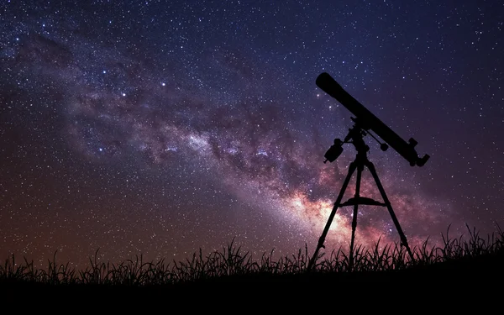
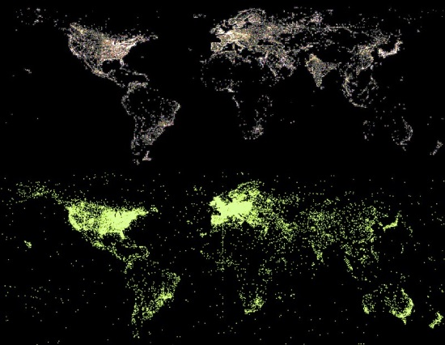
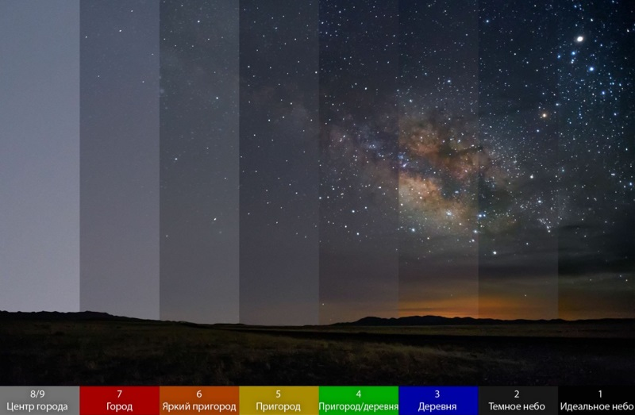
Световое загрязнение
Основными источниками светового загрязнения являются крупные города и промышленные комплексы. Световое загрязнение создаётся уличным освещением, архитектурным освещением, светящимися рекламными щитами или прожекторами. В Европе многие дискотеки направляют мощные пучки света Эффект осветления неба усиливается распространёнными в воздухе частицами пыли и аэрозолями. Эти частицы дополнительно преломляют, отражают и рассеивают излучаемый свет в ночное небо.

Slide 12
Соединения с другими веществами .
5.Восстановление оксидов металлами
1.Восстановление водородом
2. Восстановление углеродом
6.Действие плавиковой кислоты на кремний и его соединения
3. Растворение оксида кремния и стекла плавиковой кислотой
7. Вытеснение углекислого газа из карбонатов
4.Взаимодействие кислотных оксидов и оснований

Slide 13
Выводы
- Мы узнали что такое оптическое стекло и как оно работает
- Мы узнали что такое телескоп и как он работает
- Как оно появилось и как создают
- А также создание телескопа
- Узнали технику безопасности

Slide 14
Литература
https://zavodstekol.ru http://astrobfu.ru
https://aif.ru nashaplaneta.net
https://bigenc.ru https://vk.com/wall
m-focus.ru tass.ru ru.wikipedia.org/wiki/Световое_загрязнение
http://rezka-stekol.ru

